Slide 1
VICERRECTORADO DE INVESTIGACIÓN
MAESTRÍA GERENCIA EN SEGURIDAD Y RIESGOS
“LA RESPUESTA ANTE LA EMERGENCIA GENERADA POR AMENAZAS NATURALES EN EL EDIFICIO DEL COMANDO CONJUNTO DE LAS FUERZAS ARMADAS”
AUTOR:
CAPT. PACHECO MENA, DANIEL FABRICIO
DIRECTOR:
FERNÁNDEZ PINTO, SEBASTIÁN, ING.

Slide 2
OBJETIVOS
GENERAL:
Diseñar un Modelo de Gestión que permita generar acciones rápidas, oportunas, ordenadas y eficientes, para optimizar las operaciones de seguridad en el edificio del Comando Conjunto de las Fuerzas Armadas, ante una posible emergencia generada por amenazas naturales.
ESPECÍFICOS:
Establecer un marco teórico, conceptual y legal sobre la importancia de los modelos de gestión de riesgos naturales.
Diagnosticar la situación actual del edificio del Comando Conjunto de las Fuerzas Armas, frente a eventos de riesgos naturales.
Determinar un marco metodológico que permita el diseño de un modelo de gestión de riesgos para el edificio del Comando Conjunto de las Fuerzas Armadas, ante una posible emergencia generada por amenazas naturales.
Proponer un Modelo de Gestión de Riesgos que permita generar acciones rápidas, oportunas, ordenadas y eficaces, para optimizar las operaciones de seguridad en el edificio del Comando Conjunto de las Fuerzas Armadas, ante una posible emergencia generada por amenazas naturales.

Slide 3
MARCO TEÓRICO
FUNDAMENTACIÓN TEÓRICA
Teoría de sistemas
Sistemas
Sistema administrativo
Sistemas integrados de gestión
Modelos de gestión
La gestión de riesgos
Tipos de riesgos
Análisis de riesgos
Evaluación de riesgos
Administración de riesgos
Gestión de riesgos naturales

Slide 4
MARCO TEÓRICO
Marco legal
Marco conceptual

Slide 5
MARCO TEÓRICO
HIPÓTESIS
El modelo de gestión de riesgos naturales promueve acciones de prevención y ejecución planificadas, ordenadas, rápidas y seguras, ante una posible emergencia generada por amenazas naturales, proporcionando seguridad al personal del edificio del Comando Conjunto de las Fuerzas Armadas.

Slide 6
MARCO TEÓRICO
OPERACIONALIZACIÓN DE LAS VARIABLES

Slide 7
METODOLOGÍA
Paradigma de la investigación
Diseño de la investigación
Tipo de investigación
Métodos de investigación
Población y muestra
Técnicas e instrumentos
Procesamiento de la información

Slide 8
ANÁLISIS E INTERPRETACIÓN DE RESULTADOS

Slide 9
ANÁLISIS E INTERPRETACIÓN DE RESULTADOS

Slide 10
OBJETIVOS DE LA PROPUESTA
GENERAL:
Proponer un Plan de Gestión de Riesgos Naturales, basado en el Modelo de Gestión de Riesgos del Comando Conjunto de las Fuerzas Armadas.
ESPECÍFICOS:
Plantear un Modelo de Gestión de Riesgos
Elaborar el Plan de Gestión de Riesgos Naturales

Slide 11
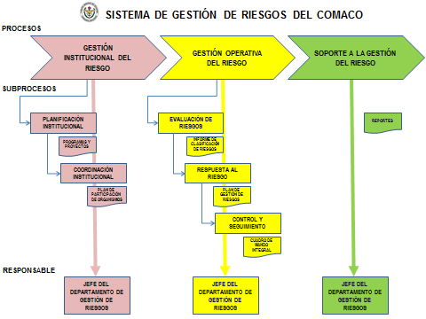
PROPUESTA
MODELO DE GESTIÓN DE RIESGOS

Slide 12
PROPUESTA
CADENA DE VALOR

Slide 13
PROPUESTA
INVENTARIO DE PROCESOS

Slide 14
PROPUESTA
CARACTERIZACIÓN DE LOS PROCESOS

Slide 15
PROPUESTA
FLUJOGRAMACIÓN DE LOS PROCESOS

Slide 16
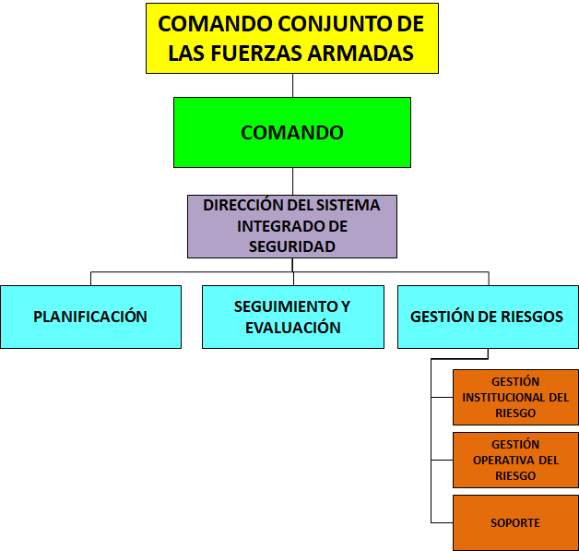
PROPUESTA
ESTRUCTURA ORGANIZACIONAL

Slide 17
PROPUESTA
PLAN DE ACCIÓN

Slide 18
PROPUESTA
PLAN DE GESTIÓN DE RIESGOS NATURALES PARA EL COMACO
EVALUACIÓN DEL RIESGO
Análisis de la organización
Determinación de la metodología
Identificación del riesgo
Análisis del riesgo
Evaluación del riesgo

Slide 19
PROPUESTA
PLAN DE GESTIÓN DE RIESGOS NATURALES PARA EL COMACO
CLASIFICACIÓN DEL RIESGO
FUNCIÓN (F) = daños que pueden alterar la actividad
I= IMPORTANCIA DEL SUCESO
SUSTITUCIÓN (S) = los bienes pueden ser sustituidos
D= DAÑOS CAUSADOS
Profundidad (P) = afectación de la imagen
C= CARACTER DE LA AMENAZA
Extensión (E) = alcance de los daños (local, regional, nacional, internacional)
P = PROVABILIDAD DE PRODUCIRSE
Agresión (A) = probabilidad de manifestación de la amenaza.
ER= NIVEL DE RIESGO
Vulnerabilidad (V) = probabilidad que se produzcan daños

Slide 20
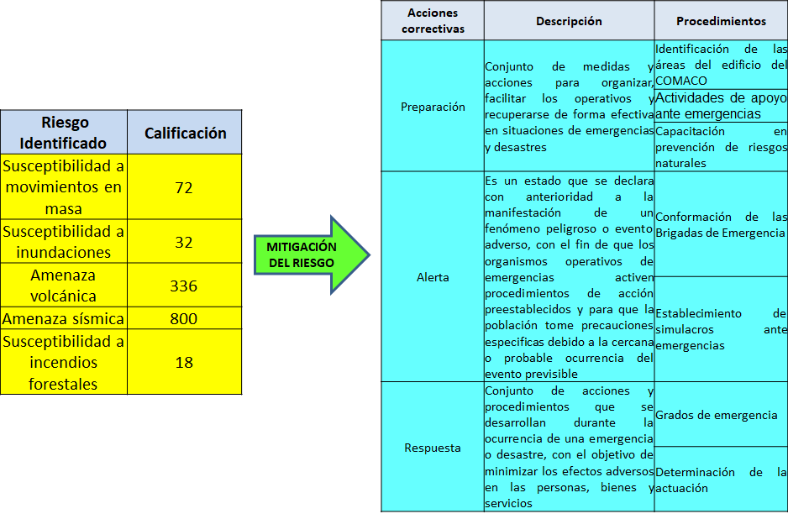
PROPUESTA
PLAN DE GESTIÓN DE RIESGOS NATURALES PARA EL COMACO
RESPUESTA AL RIESGO

Slide 21
PROPUESTA
PLAN DE ACCIÓN

Slide 22
CONCLUSIONES
El Ecuador es un territorio de alto nivel de vulnerabilidad ante amenazas naturales. En este sentido, la ciudad de Quito, presenta una alta fragilidad a amenazas naturales. El COMACO, actualmente no dispone de un modelo de gestión que permita afrontar con éxito las amenazas.
La fundamentación teórica permitió establecer la importancia de contar con una adecuada gestión de riesgos.
En el aspecto metodológico, la presente investigación tuvo un enfoque con un paradigma positivo cuantitativo, basado en la reseña histórica y acontecimientos importantes sucedidos a lo largo de la historia del país, como reseña histórica de catástrofes naturales, incendios y probabilidades de riesgo.
Los resultados generales de la aplicación de las técnicas e instrumentos, permitieron establecer que los encuestados están consientes sobre la vulnerabilidad que presenta el edificio del COMACO ante eventos naturales.
La propuesta de la investigación estuvo encaminada a desarrollar un modelo de gestión de riesgos para el COMACO, considerando la alta vulnerabilidad que presenta la entidad. Por otro lado, se diseñó un Plan de Gestión de Riesgos naturales, mediante la identificación, análisis, evaluación y clasificación de riesgos.

Slide 23
RECOMENDACIONES
Al ser el país un territorio que tiene un alto nivel de exposición y vulnerabilidad ante diversas amenazas naturales y antrópicas, las instituciones públicas y privadas deben prepararse para afrontar los eventos que pueden presentarse.
La propuesta de modelo de gestión de prevención de riesgos naturales, es un tema de actualidad que está siendo promovido por organismos internacionales del más alto nivel como la ONU y a nivel nacional por el Sistema Nacional de Gestión de Riesgos.
Es necesario que las autoridades consideren la necesidad de capacitar y preparar al personal del COMACO, para que puedan afrontar con éxito las amenazas, mediante programas y el asesoramiento de organismos de participación ante eventos naturales.
Considerando la tendencia mundial y nacional de contar con sistemas integrales de gestión de riesgos en las organizaciones, las autoridades del COMACO deberían considerar la posibilidad de implementar todo un sistema de gestión de riesgos.
La gestión integral de riesgos deberá consolidarse como una meta para COMACO, de manera que establezca sus planes, programas y proyectos de manera eficiente y coordinada, considerando criterios de optimización de recursos, para que la institución se convierta en un referente para otras entidades del sector público.

Slide 24
VICERRECTORADO DE INVESTIGACIÓN
MAESTRÍA GERENCIA EN SEGURIDAD Y RIESGOS
“DESARROLLO DE UN MODELO DE GESTIÓN PARA PROPORCIONAR ACCIONES RÁPIDAS, ORDENADAS Y SEGURAS ANTE UNA AMENAZA NATURAL EN EL EDIFICIO DEL COMANDO CONJUNTO DE LAS FUERZAS ARMADAS”
GRACIAS POR SU ATENCIÓN

